Slide 1
Power pont İle konu değerlendrmesi
Bu sunuda verilen örneği esas alarak, 5 değerlendirme sorusu hazırlayınız. Değerlendirme yaparken farklı soru türlerinden örnek seçiniz. Mesela, eşleştirme sorusu, çoktan seçmeli soru, açık uçlu soru gibi.
Farklı şablon kullanın. Power Point Template indirmek için şu adresten template indiriniz
https://templates.office.com/en-US/templates-for-PowerPoint
ve sonra farklı kaydet secenegi ile dosyanizi ppt (veya pptx) olarak kaydedin.
NOT: Resim, ses ve video gibi nesneleri, köprü özelliğini ve animasyon öğesini kullanmayı unutmayınız

Slide 2
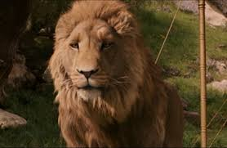
Yandaki şekilde, karada yaşayan hayvanı işaretleyiniz

Slide 3
Doğru bildiniz, tebrikler!
SONRAKİ SORU

Slide 4
Yanlış seçenek.
Soruya geri dönelim
GERİ

